Slide 1
DEPARTAMENTO DE CIENCIAS DE LA VIDA Y DE LA AGRICULTURA
INGENIERÍA EN BIOTECNOLOGÍA
TRABAJO DE TITULACIÓN PREVIO A LA OBTENCIÓN DEL TÍTULO DE
INGENIERA EN BIOTECNOLOGÍA
Evaluación de la transmisión transovárica de Anaplasma marginale y Babesia spp. en garrapatas teleoginas Rhipicephalus microplus de la Provincia de Santo Domingo de los Tsáchilas
Autor: Yasmin Sthefania Rodríguez Alba
Director: Armando Reyna Bello Ph.D.
Sangolquí, Octubre 2020

Slide 2
INTRODUCCIÓN

Slide 3
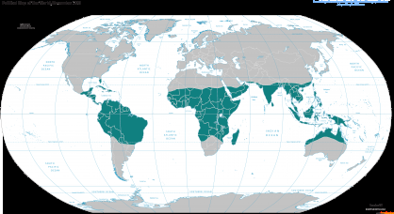
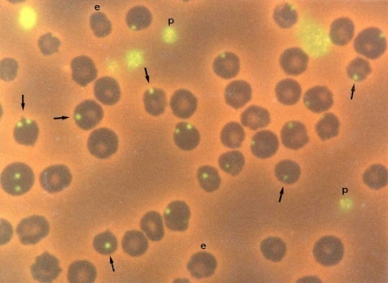
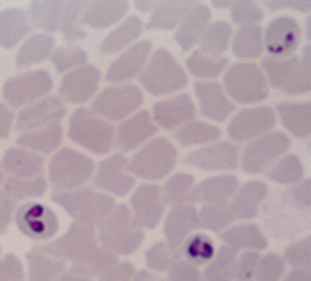
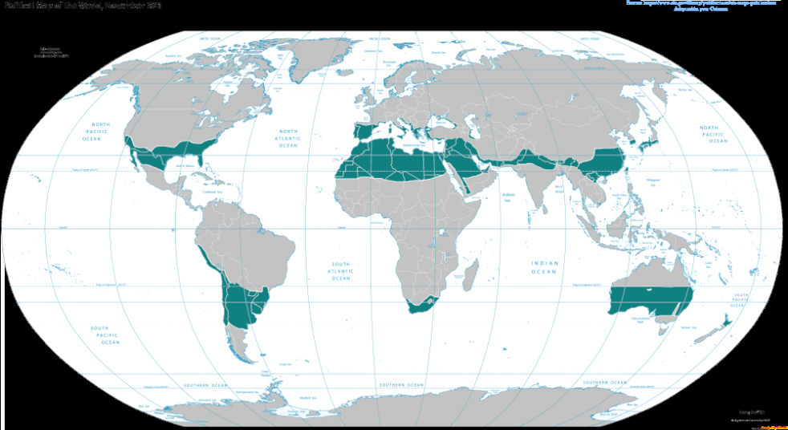
INTRODUCCIÓN
1
Anaplasmosis
Babesiosis
Rickettsia
Anaplasma marginale
Parásitos protozoarios
Babesia bigemina
Babesia bovis
ZONAS TROPICALES
Tristeza
Fiebre de
garrapata, agua roja, Texas o piroplasmosis
ZONAS SUBTROPICALES
(Baldacchino et al., 2013; Reyna-bello, 2014)

Slide 4
2
INTRODUCCIÓN
Hemotrópicos: Etiología
Anaplasmosis
Babesiosis
Dominio: Bacteria
Orden: Rickettsiales
Género: Anaplasma
Especie: Anaplasma marginale
Phylum: Apicomplexa
Orden: Piroplasmorida
Género: Babesia
Especie: Babesia bovis
Especie: Babesia bigemina
(Kocan et al., 2003), (Jorgensen et al., 2011)

Slide 5
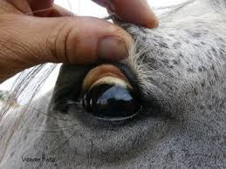
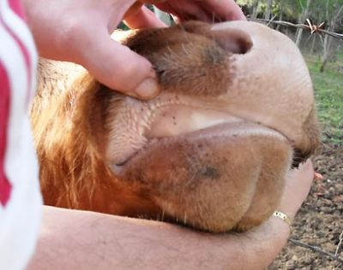
INTRODUCCIÓN
3
Sintomatología clínica
Anaplasmosis
Babesiosis
ETAPA AGUDA
Fiebre, pérdida de peso, aborto, letargo, ictericia y posiblemente la muerte
PERSISTENTEMENTE INFECTADOS
ETAPA AGUDA
Anemia, fiebre, debilidad muscular, falta de apetito, depresión, hemoglobinuria y la muerte
PERSISTENTEMENTE INFECTADOS
Síndrome de estrés respiratorio y babesiosis cerebral
(hemoglobinuria)
Babesia bovis
Babesia bigemina
Hemolisis intravascular (hemoglobinuria)
(Kocan et al., 2010; Kocan et al., 2003), (Mosqueda et al., 2012; Suarez & Noh, 2011)

Slide 6
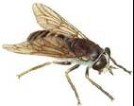
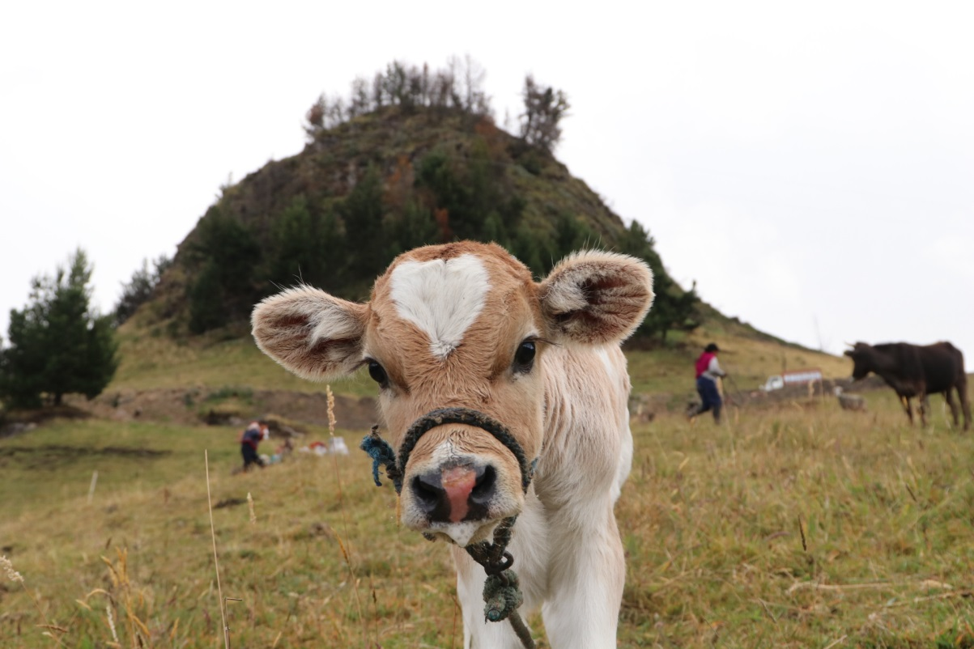
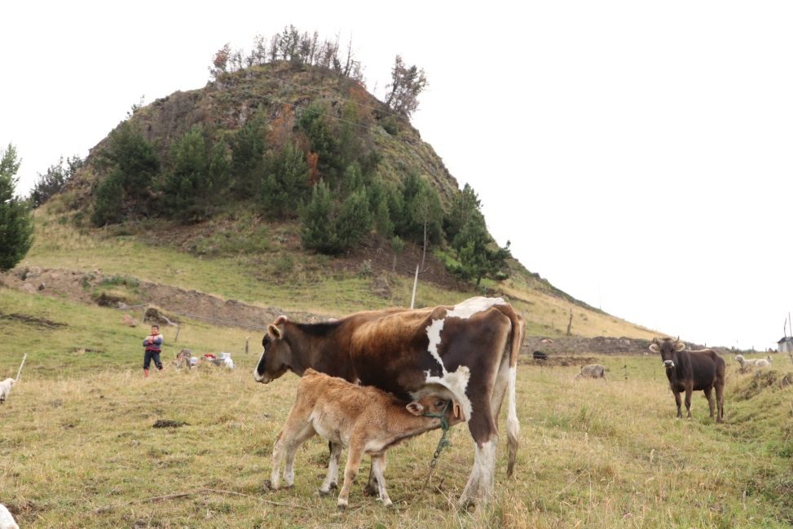
INTRODUCCIÓN
4
Métodos de transmisión de Anaplasmosis y Babesiosis
Vectores
biológicos
Vectores mecánicos
Fómites
Transmisión transplacentaria
GÉNEROS
A. marginale
Agujas
Instrumentos de nariz y descorne, herramientas de castración, etc.
A. marginale
Rhipicephalus
Dermacentor
Ixodes
Moscas hematófagas (Tabanus spp., Stomoxys )
(Khamesipour et al., 2018; Reyna-bello, 2014; Suarez & Noh, 2011).

Slide 7
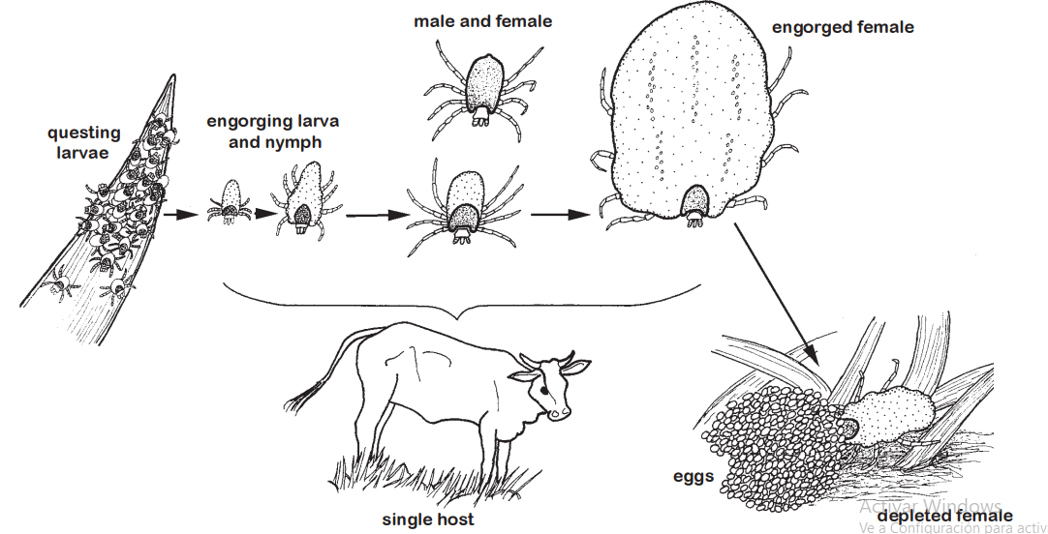
INTRODUCCIÓN
5
Ciclo de vida de la garrapata teleogina Rhipicephalus microplus
Un sólo hospedador
Cuatro estadios: huevos, larvas, ninfas y adultos
El ciclo de vida:
No parasitaria o de vida libre
Larva-hospedador
Fase parasitaria
30 a 33 días
Su ciclo de vida (8 a 12 semanas)
(Benavides et al., 2016), (Guillén & Muñoz, 2015)

Slide 8
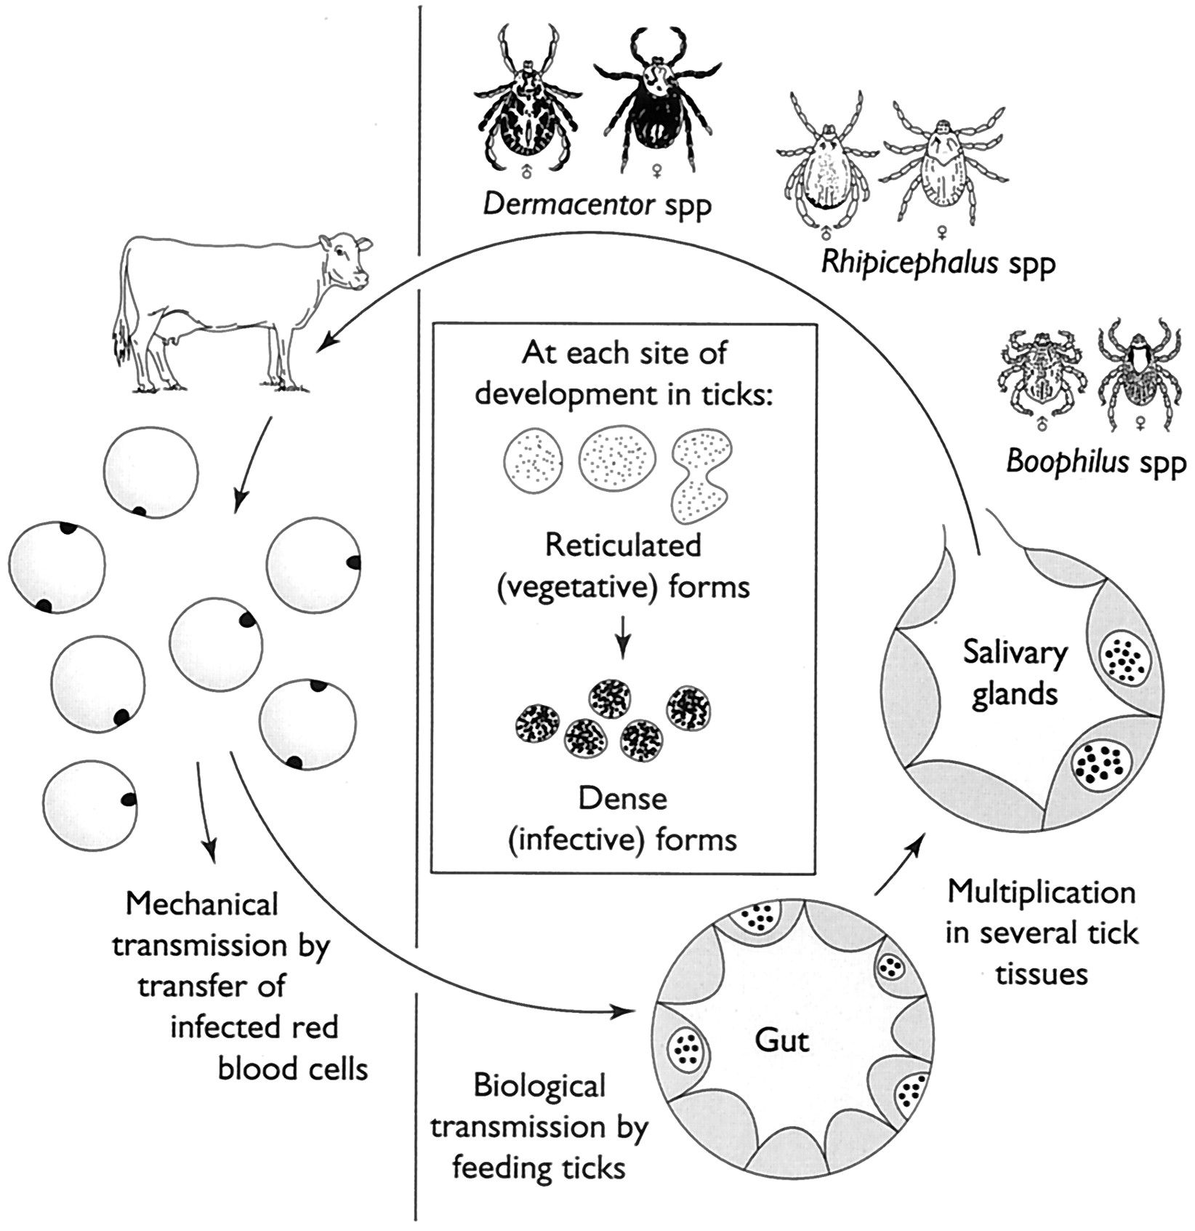
INTRODUCCIÓN
6
Ciclo de vida de Anaplasma marginale en Rhipicephalus microplus
Ciclo de vida de Babesia spp. en Rhipicephalus microplus
Formas:
- Reticulada o vegetativa
- Densa o infectiva,
Su ciclo de vida incluye 3 fases:
Gametogonia
Esporogonia
Merogonia
(Kocan et al.,2003)
(Jalovecka, Sojka, Ascencio, & Schnittger, 2019)

Slide 9
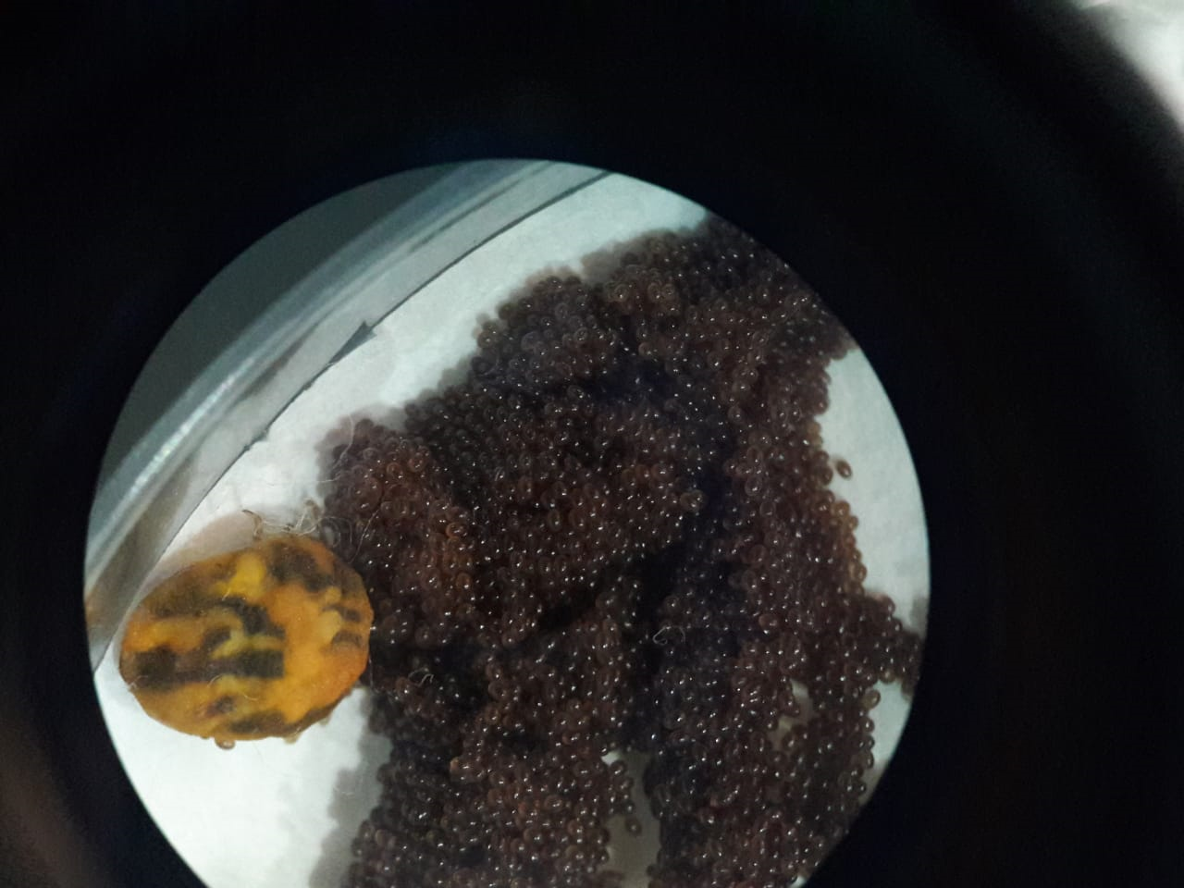
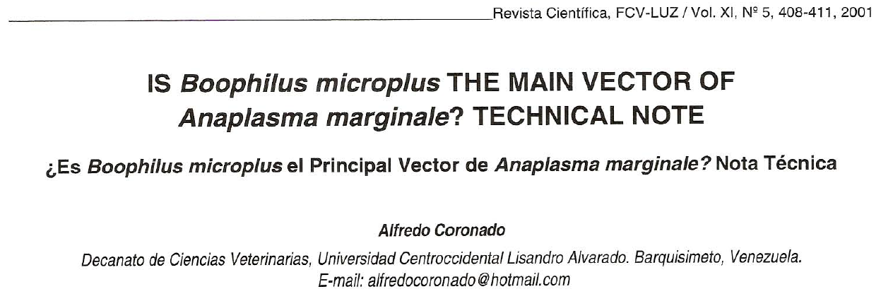
7
JUSTIFICACIÓN
Transmisión transovárica
Babesia
Anaplasma marginale
H1: Existe transmisión transovárica de A. marginale y Babesia spp en garrapatas hembras teleoginas Rhipicephalus microplus.

Slide 10
OBJETIVOS DE LA INVESTIGACIÓN
7
OBJETIVO GENERAL:
Evaluar la transmisión transovárica de Anaplasma marginale y Babesia spp. en garrapatas hembras teleoginas Rhipicephalus microplus de la Provincia de Santo Domingo de los Tsáchilas.
OBJETIVOS ESPECÍFICOS:
Determinar la tasa de transmisión de Anaplasma marginale y Babesia spp. de bovinos infestados con garrapatas hembras teleoginas Rhipicephalus microplus mediante PCR convencional.
Determinar la viabilidad de Anaplasma marginale y Babesia spp. en la transmisión transovárica de garrapatas hembras teleoginas a larvas infestantes mediante la técnica de RT PCR cuantitativa.

Slide 11
MATERIALES Y MÉTODOS

Slide 12
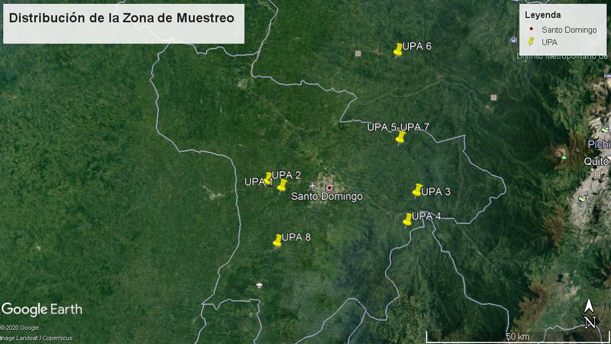
MATERIALES Y MÉTODOS
8
Zona de muestreo
8 UPAS (Unidades de Producción animal)
Febrero 2019 – marzo 2020
T°: 29°C
Humedad promedio: 84%
(INAMHI, 2020)

Slide 13
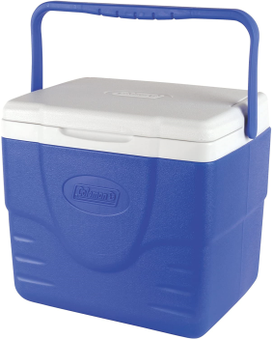
MATERIALES Y MÉTODOS
9
Recolección de la muestra
TRASPORTE
Sangre en tubo tapa lila (con anticoagulante)
123 bovinos
(8 UPAS)
2 garrapatas teleoginas
COOLER
Garrapatas teleoginas

Slide 14
MATERIALES Y MÉTODOS
10
Identificación de las garrapatas
Laboratorio Unidad Entomología Aplicada-CIZ
Claves entomológicas
- Género
- Especie
1.- Otra especie de garrapata
23,58 % (29/123)
Amblyomma cajennense
2.- Garrapatas no eran teleoginas.
43.90% (54/123)
Riphicephalus microplus
32.52% (40/123)
(Nava et al., 2019).

Slide 15
MATERIALES Y MÉTODOS
11
Diagnóstico de A. marginale y Babesia spp. en bovinos con garrapatas teleoginas
PRUEBAS MOLECULARES
EXTRACCIÓN DE ADN
CUANTIFICACIÓN DE ADN
PCR
ELECTROFORESIS EN GEL DE AGAROSA
salting-out
100ng/ul
Electroforesis 0.8%
A. Marginale (msp5)
Babesia spp. (18Ss-rRNA)
B. Bovis (rap-1 )
B. Bigemina (spei-avai )
2%
BrEt
Marcador molecular 100bp
(Riera, Rojas, & Zapata, 2010), (Reyna-Bello et al., 1998), (Mera, 2014)

Slide 16
MATERIALES Y MÉTODOS
12
Obtención de las larvas
PARÁMETROS A CUMPLIR
1.- Animal positivo para A. marginale y/ó Babesia spp.
2.- Garrapatas teleoginas R. microplus

Slide 17
MATERIALES Y MÉTODOS
13
Diagnóstico y viabilidad de A. marginale y Babesia spp. en garrapatas teleoginas y larvas R. microplus
PRUEBAS MOLECULARES
Kit de extracción ARN
Kit RT-qPCR (One-Step)
Método de curva estándar
(5 diluciones seriadas)
Kit de extracción ADN

Slide 18
RESULTADOS

Slide 19
RESULTADOS
14
Prevalencia de los Hemotrópicos en 40 bovinos con garrapatas teleoginas Rhipicephalus microplus
PCR/mps5 de Anaplasma marginale
PCR/ 18Ss-rRNA de Babesia spp.

Slide 20
RESULTADOS
15
Prevalencia de los Hemotrópicos en bovinos con garrapatas teleoginas Rhipicephalus microplus
PCR/ Gen rap-1 Y spei-avai de Babesia bovis y Babesia bigemina

Slide 21
RESULTADOS
16
Prevalencia de los Hemotrópicos en bovinos con garrapatas teleoginas Rhipicephalus microplus y sus larvas
BOVINOS GARRAPATAS LARVAS
PCR/A.margiane | 21/40 (52%) | 29/124 (23,39%) | 0/29 (0%)
PCR/Babesia spp | 9/40 (22,5%) | 32/58 (55,17) | 2/32 (6,25)
NPCR/B.bigemina | 9/9 (100%) | 21/32 (65,63) | 2/2 (100%)
NPCR/B.bovis | 9/9 (100%) | 13/32 (40,63%) | 2/2 (100%)
(Esteves et al. 2015)
(José de la Fuente et al., 2007)
(Medina-Naranjo et al., 2017)

Slide 22
RESULTADOS
17
Prevalencia de los Hemotrópicos en bovinos con garrapatas teleoginas Rhipicephalus microplus y sus larvas
BOVINOS GARRAPATAS LARVAS
PCR/A.margiane | 21/40 (52%) | 29/124 (23,39%) | 0/29 (0%)
PCR/Babesia spp | 9/40 (22,5%) | 32/58 (55,17) | 2/32 (6,25)
NPCR/B.bigemina | 9/9 (100%) | 21/32 (65,63) | 2/2 (100%)
NPCR/B.bovis | 9/9 (100%) | 13/32 (40,63%) | 2/2 (100%)
(Medina-Naranjo et al., 2017),
Notes:
No habia babesia por pcr y tampoco habian garrapatas en la zona

Slide 23
RESULTADOS
18
Prevalencia de los Hemotrópicos en bovinos con garrapatas teleoginas Rhipicephalus microplus y sus larvas
BOVINOS GARRAPATAS LARVAS
PCR/A.margiane | 21/40 (52%) | 29/124 (23,39%) | 0/29 (0%)
PCR/Babesia spp | 9/40 (22,5%) | 32/58 (55,17) | 2/32 (6,25)
NPCR/B.bigemina | 9/9 (100%) | 21/32 (65,63) | 2/2 (100%)
NPCR/B.bovis | 9/9 (100%) | 13/32 (40,63%) | 2/2 (100%)
(Oliveira-Sequeira et al. 2005)
(Maya-Delgado et al., 2020)
Notes:
Carga parasitaria mayor en babesia bigemina

Slide 24
19
RESULTADOS
Tasa de transmisión de Anaplasma marginale en garrapatas y larvas

Slide 25
20
RESULTADOS
Tasa de transmisión de Babesia spp. en garrapatas y larvas

Slide 26
21
RESULTADOS
Tasa de transmisión de B. bigemina en garrapatas y larvas
Tasa de transmisión de B. bovis en garrapatas y larvas

Slide 27
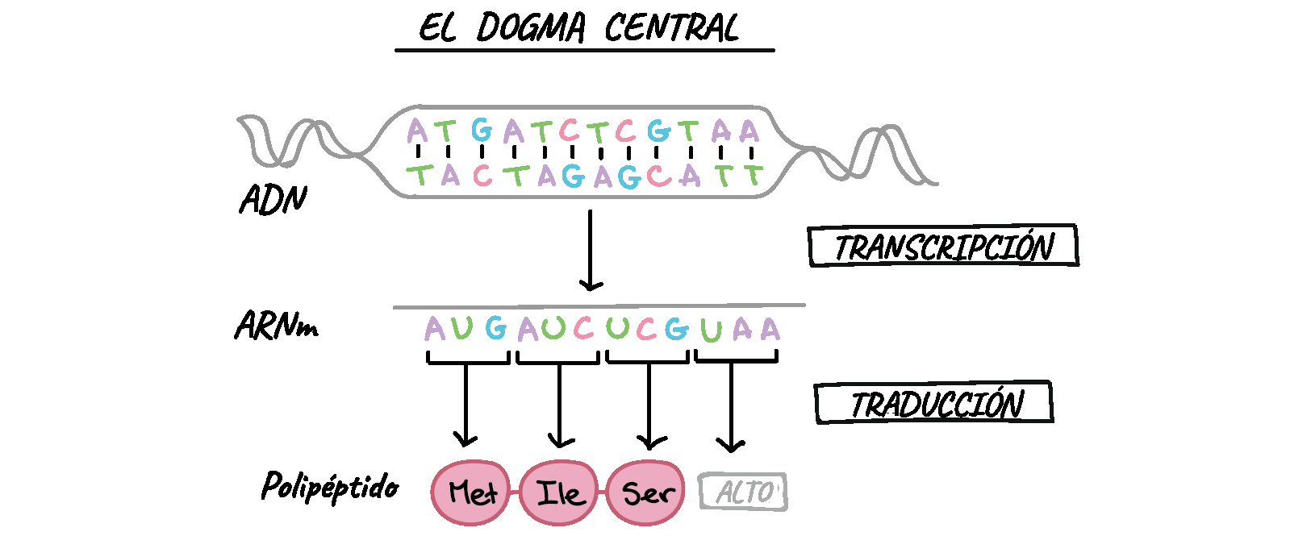
22
RESULTADOS
Viabilidad de los hemotrópicos mediante RT qPCR

Slide 28
RESULTADOS
23
Viabilidad de Anaplasma marginale en muestras de garrapatas teleoginas
MUESTRAS GARRAPATAS
VIABLES ->3 /29 ADNc
(Ct 9.73, 22.42 y 32.54)
CP ->Ct: 21.49
CN -> Ct>40
NTC -> Ct: 38.49
CURVA STÁNDAR
R2 =0.96935,
Pendiente: -3.78
Erx=0.84
Copias bacterianas/μl
Curva estándar:
2.50E a 6.09E
Muestras positivas:
3.74E , 1.64E y 3.47E
CP
CN
NTC
12
08
12
09
06

Slide 29
RESULTADOS
24
Viabilidad de Babesia spp en muestras de garrapatas teleoginas y pool de larvas.
MUESTRAS GARRAPATAS
18/32 ADNc
Ct entre 17.23 a 38.31
MUESTRAS POOL DE LARVAS
2/2 ADNc
Ct: 19.30 y 23.34
CP-> Ct: 31.70
CN y NTC no cruzaron el umbral de amplificación
CURVA ESTÁNDAR
R2 =0.92739,
Pendiente: -3.057
ERx= 1.12
Copias parasitarias/μl
Curva estándar :
2.90E a 6.43E
- Muestras positivas garrapatas:
5.40E a 6.43E
- Muestras de pool de larvas
1.06E y 5.06E
CN
CP
NTC
13
08
14
08
14
11

Slide 30
25
RESULTADOS
Viabilidad de los hemotrópicos mediante RT qPCR
Prueba | N° garrapatas teleoginas viables | N° de pool de larvas viables
RT-qPCR- A. marginale | 10.34% (3/29) | -
RT-qPCR-Babesia spp. | 56.25% (18/32) | 100% (2/2)
(Aguirre et al., 1994)
(Hodgson, 1992)

Slide 31
CONCLUSIONES Y RECOMENDACIONES

Slide 32
26
CONCLUSIONES
En este estudio se pudo demostrar que la tasa de transmisión de A. marginale varía del (0 al 100)% en garrapatas teleoginas y de 0% a sus respectivas larvas, en cuanto al protozoario Babesia spp. se detectó una tasa de transmisión del (14.28 al 100)% y en sus larvas del (0 al 28.57)% .
En cuanto a las especies B. bigemina y B. bovis se determinó la tasa de transmisión es del (0 al 100)% para las dos especies de Babesia.
La RTq-PCR permitió determinar la viabilidad de los dos hemotrópicos, obteniendo un 10.34% (3/29) de garrapatas que contenían la rickettsia viables y un 56.25% (18/32) de garrapatas viables para Babesia spp. además los dos pool de larvas resultaron viables para el protozoario.

Slide 33
27
CONCLUSIONES
Este es el primer reporte en el que se usó como herramienta de diagnóstico RT qPCR a partir de ARNm, para determinar la viabilidad de los hemotrópicos en las garrapatas y en sus larvas, en contraste con otros estudios en los que se realizaron infecciones experimentales en bovinos para demostrar la viabilidad, éste estudio se lo realizó de manera más simple, económico y se lo realizó en un periodo de tiempo corto.
Esta investigación se considera el primer reporte de Ecuador en demostrar que no existe la transmisión transovarica de A. marginale pero si de Babesia spp. en R. microplus, por lo que se debe considerar otras especies de artrópodos hematófagos u otra forma de transmisión como la iatrogénica, que estén involucrados en la transmisión de la rickettsia.

Slide 34
28
RECOMENDACIONES
Realizar este mismo estudio en otras zonas tropicales y subtropicales del Ecuador, para demostrar si existe o no la transmisión transovarica de A. marginale mediante la garrapata R. microplus.
Realizar una nueva investigación basado en el nivel de rickettsiemia del ganado en el que las garrapatas se alimentan previamente, ya que hay reportes en el que se ha demostrado que no todas las garrapatas adquieren la infección, porque dependen de la carga de la rickettsia, por consecuencia la transmisión a las larvas sería muy poco probable.
Realizar esta investigación en otras especies de artrópodos hematófagos por ejemplo el Tábano (Tabanus sp.), para comprobar nuevos vectores de A. marginale y de esta manera poder controlar la propagación de las enfermedades en los bovinos.

Slide 35
29
RECOMENDACIONES
Se recomienda en futuros estudios llevar a cabo este ensayo con otro par de primers del gen msp1a que demuestren la presencia de proteínas adhesinas que interactúan entre A. marginale y la garrapata, de esta forma se podrá determinar si la o las cepas que circulan en el Ecuador son transmisibles por garrapatas hembras.
Establecer medidas de control de garrapatas, que son los vectores principales en la Babesiosis bovina, ya que se pudo demostrar la viabilidad del protozoario en las garrapatas y en sus respectivas larvas.

Slide 36
30
AGRADECIMIENTOS
Colaboradores científicos:
Armando Reyna Bello, Ph.D.
Carrera de Ingeniería en Biotecnología Extensión Santo Domingo - ESPE
Ing. Gustavo Echeverria
Laboratorio de Inmunodiagnostico y Biología Molecular del Instituto de Investigación en Zoonosis – CIZ de la Universidad Central del Ecuador
Dra. Sandra Enríquez
Unidad de Entomología Aplicada del Instituto de Investigación en Zoonosis – CIZ de la Universidad Central del Ecuador
Ing. Elizabeth Minda
Laboratorio de Biología Molecular del Instituto de Investigación en Zoonosis – CIZ de la Universidad Central del Ecuador
María Agusta Chávez, M.Sc.
Carrera de Ingeniería en Biotecnología Matriz Sangolquí - ESPE

Slide 37
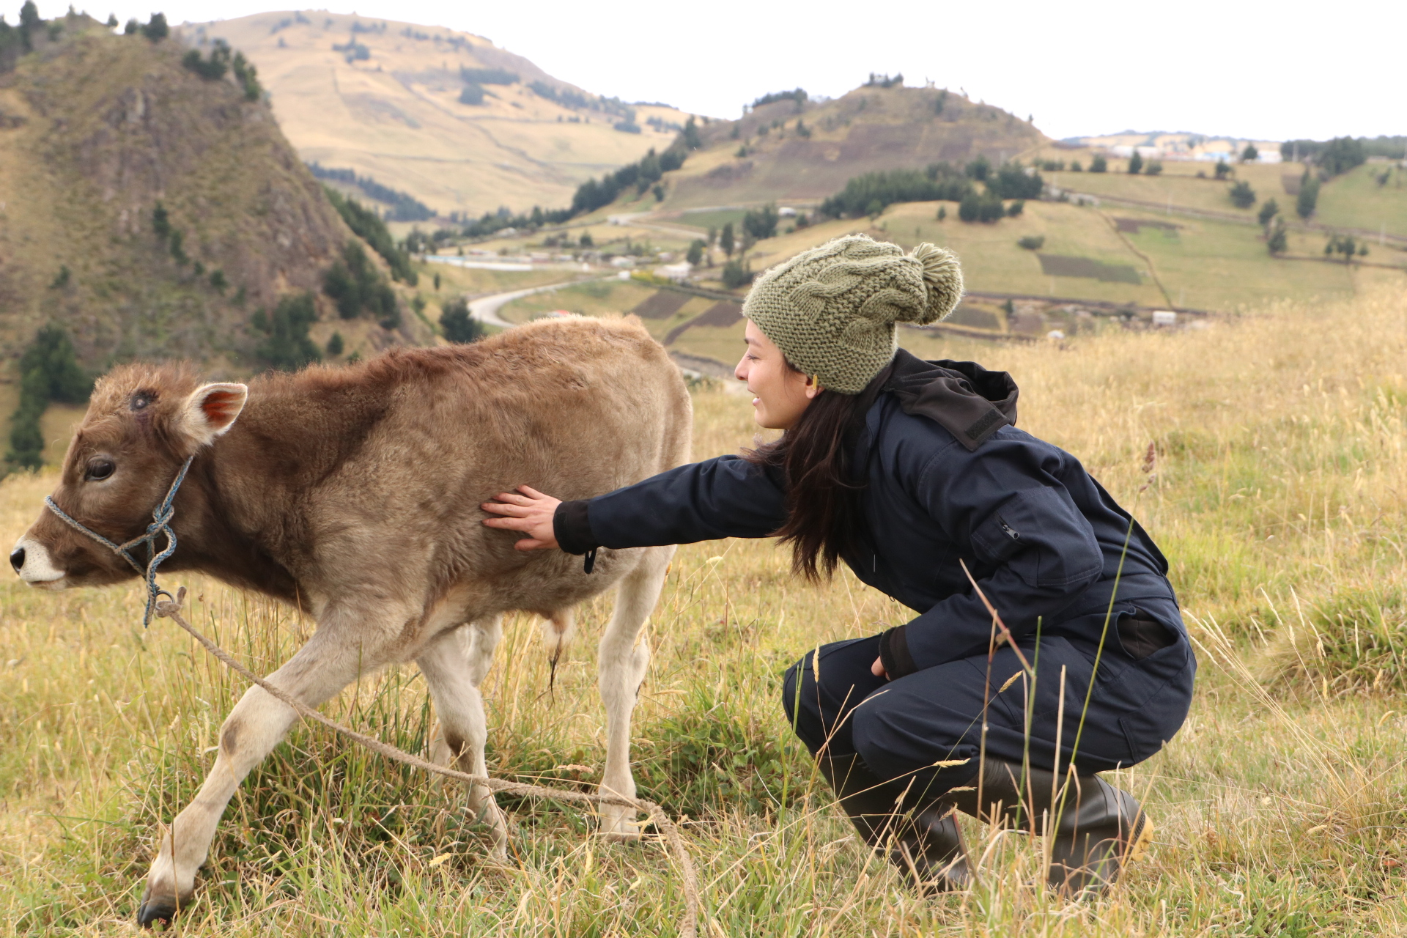
GRACIAS

